Slide 1
ŽIVOT SLNKA
Iveta Greifová
III.B

Slide 2
Obsah
Základné informácie
Uhlová veľkosť pri pohľade z planét
Život Slnka – Oblak
– Globuly
– Protohviezda
– Slnko
– Červený obor
– Biely trpaslík
– Čierny trpaslík
Zaujímavosti
Otázky

Slide 3
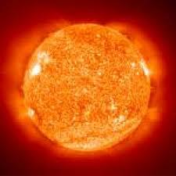
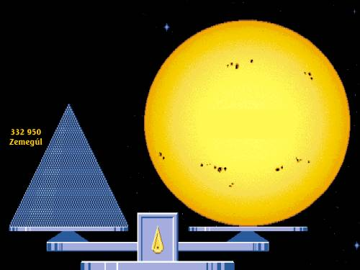
Základné informácie
centrálna hviezda slnečnej sústavy
symbol slnka –
povrchová teplota - 6 000 °C

Slide 4
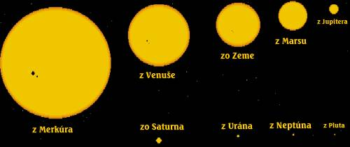
Uhlová veľkosť pri pohľade z planét
uhlová veľkosť Slnka zo Zeme - pol uhlového stupňa
odlišná veľkosť z planét

Slide 5
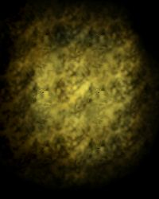
Život Slnka - Oblak
pred piatimi miliardami rokov
480 miliárd kilometrov v priemere
studený – teplota - -230 °c
narušenie rovnováhy - začiatok zmršťovania

Slide 6
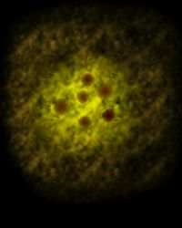
Život Slnka - Globuly
náhodné zhustenia hmoty
zvýšenie teploty - -205 °c
nízka hustota

Slide 7
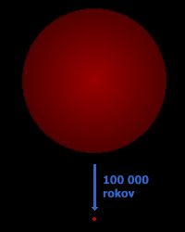
Život Slnka - Protohviezda
zmrštenie do milióntiny pôvodného objemu
naďalej sa zmršťovala
stredová teplota – viac ako 56 000 °C
nebola pravá hviezda
Notes:
Gravitačná kontrakcia je proces, pri ktorom pôsobením vlastnej gravitácie medzi časticami vesmírneho telesa dochádza k jeho zmršťovaniu, pričom sa teleso zahrieva a obyčajne sa zrýchľuje jeho rotácia.

Slide 8
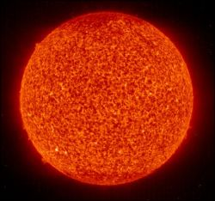
Život Slnka - Slnko
teplota vzrástla – začali sa vodíkové jadrá spájať na hélium
dnes – v polovici „svojho života“
neustále zväčšuje svoju veľkosť

Slide 9
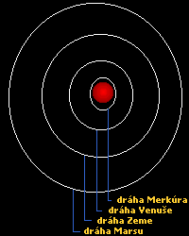
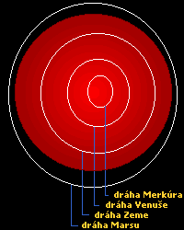
Život Slnka – Červený obor
všetok vodík sa premení na hélium
500 krát viac svetla
teplota v jadre presiahne 85 miliónov °C
Notes:
Jadrová fúzia alebo jadrová syntéza je zlúčenie atómových jadier s nižšou atómovou hmotnosťou do jadra s vyššou atómovou hmotnosťou. Je to opačný proces ako jadrový rozpad.

Slide 10
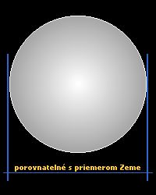
Život Slnka – Biely trpaslík
zmenší sa na veľkosť zeme
bude vyžarovať energiu
bude sa ochladzovať

Slide 11
Život Slnka – Čierny trpaslík
žlté svetlo červené svetlo žiadne svetlo
ochladne na rovnakú teplotu ako vesmír

Slide 12
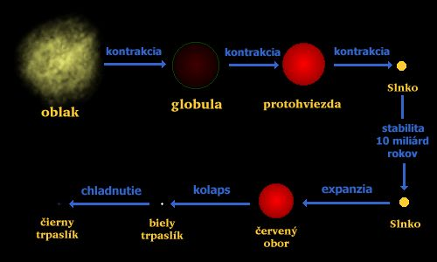

Slide 13
Zaujímavosti o Slnku
každých 11 rokov zmení magnetické pole
gravitácia - 28x väčšia ako na Zemi
3. mája sa oslavuje Deň Slnka
333x ťažšie ako Zem
každú sekundu spáli 4 milióny ton vodíka

Slide 14
Otázky
Koľkokrát je gravitácia väčšia ako na Zemi?
28x
Akým symbolom sa označuje Slnko?
Ako sa nazýva tretia fáza života Slnka?
Protohviezda

Slide 15
Zdroje
http://astroportal.sk/sol_syst/slnko.html
http://astroportal.sk/sol_syst/sun_zivot.html
http://adam.cas.sk/clanky/7780/20-najvacsich-zaujimavosti-o-slnku-co-nas-caka-a-neminie.html
http://www.oskole.sk/?id_cat=3&clanok=96762169
https://sk.wikipedia.org/wiki/Slnko

Slide 16
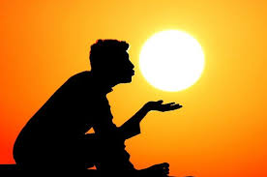
Ďakujem za pozornosť!

